Slide 1



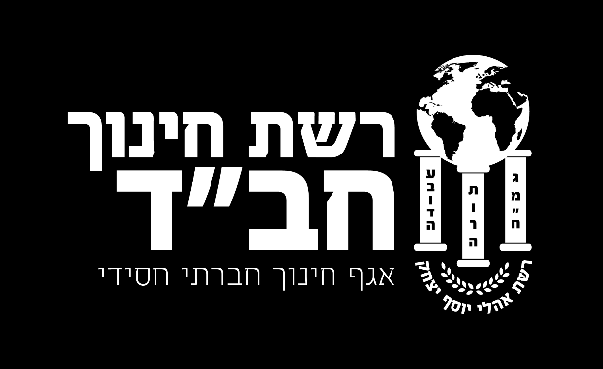
יום ג'
ב"ה

Slide 2


ב"ה
למה לכעוס?
הכל מהבוס!
למה לכעוס?
הכל מהבוס!

Slide 3


האם קרה לך ש...

Slide 4
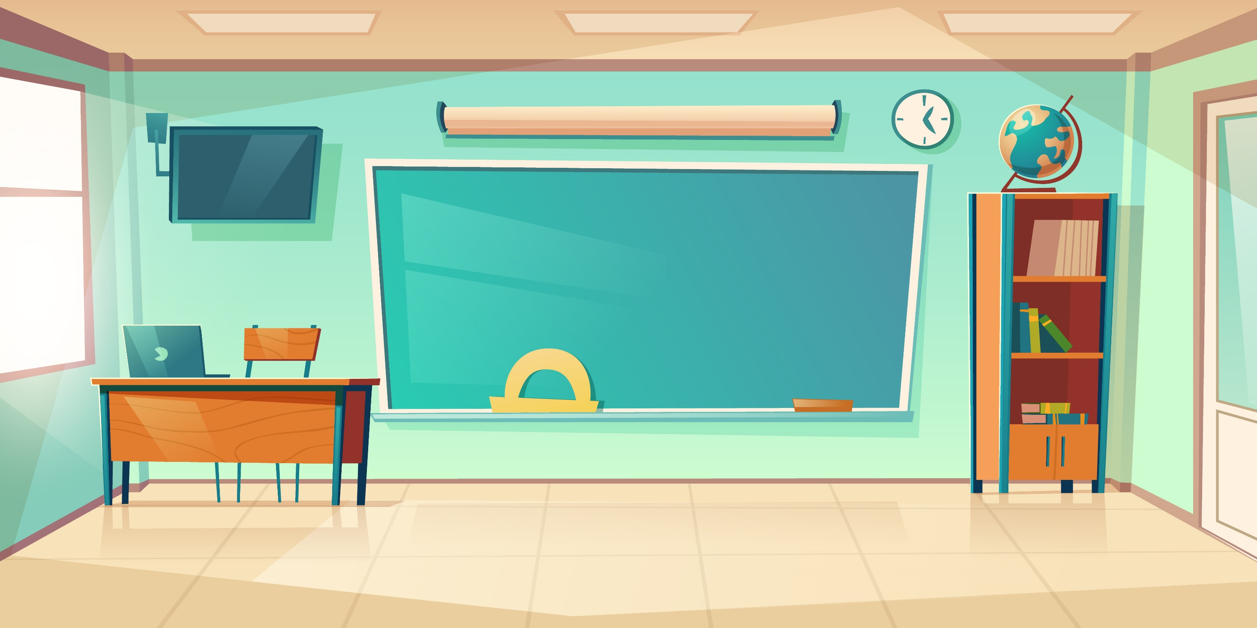

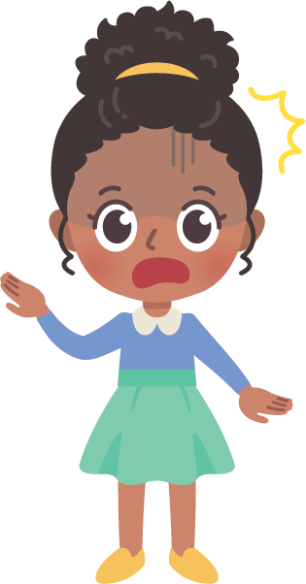
פגעו בך (ועוד בפני חברות)?

Slide 5
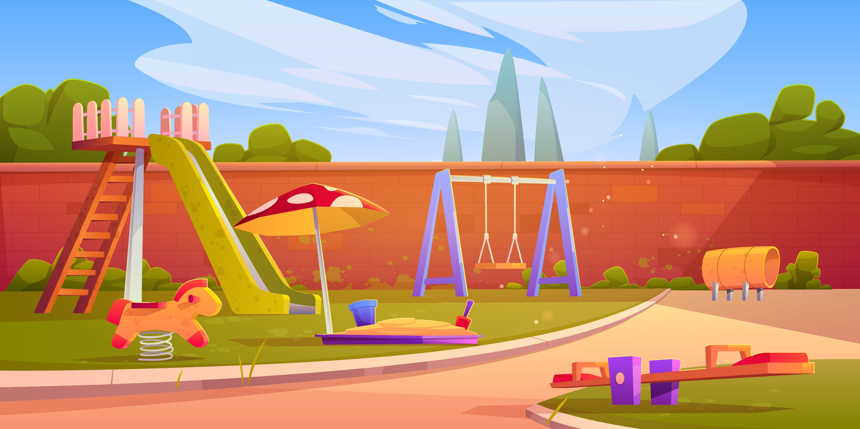
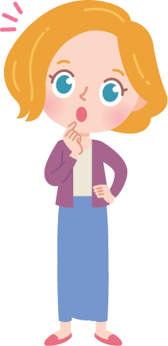
איבדו לך חפץ יקר?

Slide 6

לא בחרו אותך לתפקיד שרצית?

Slide 7

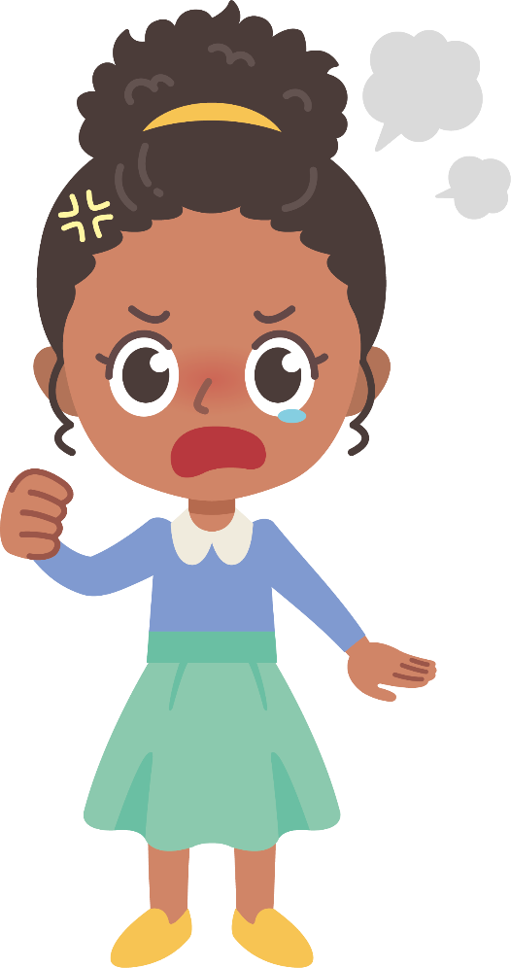
עקפו אותך בתור ועיכבו אותך?

Slide 8
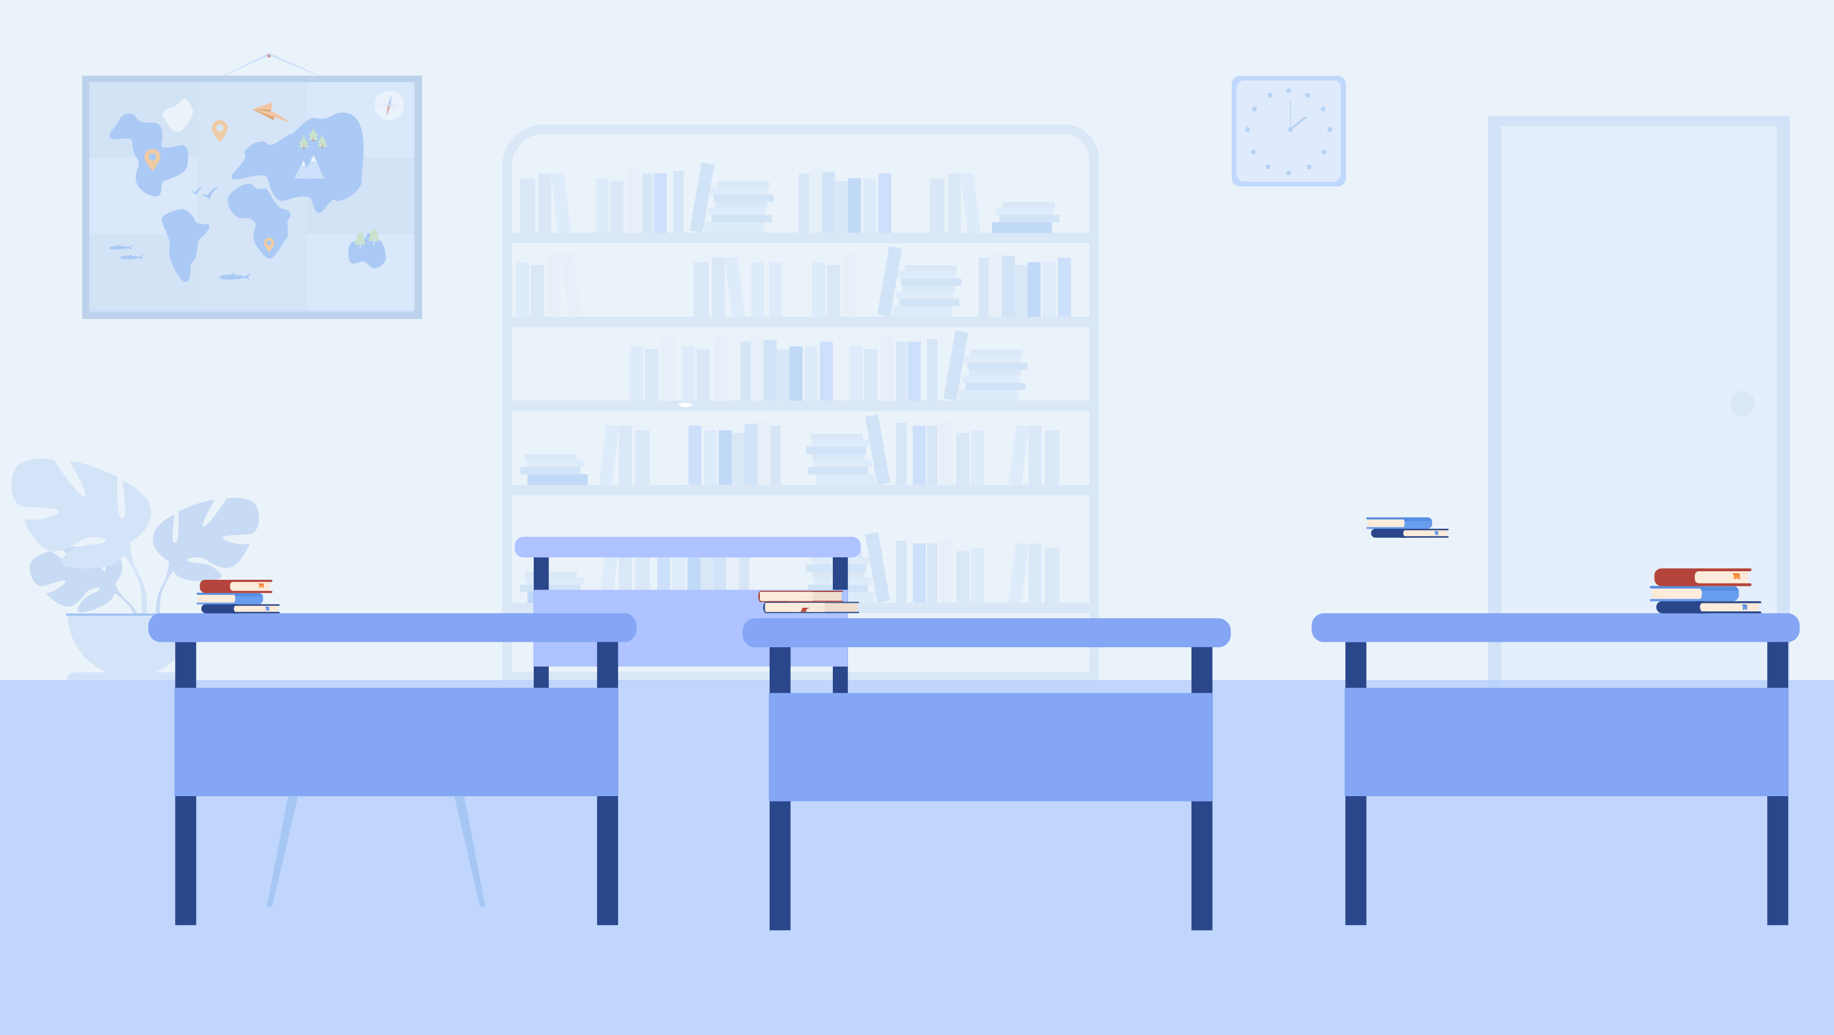

ציפית להצליח במבחן ולא הצלחת?

Slide 9

כל דבר מרגיז אחר...

Slide 10

חשבי על אחד מהמקרים ושתפי...
את מי האשמת במצב?
נהג
מורה
אמא
אחות
מוכר
חברה
מנהלת
שכנה

Slide 11
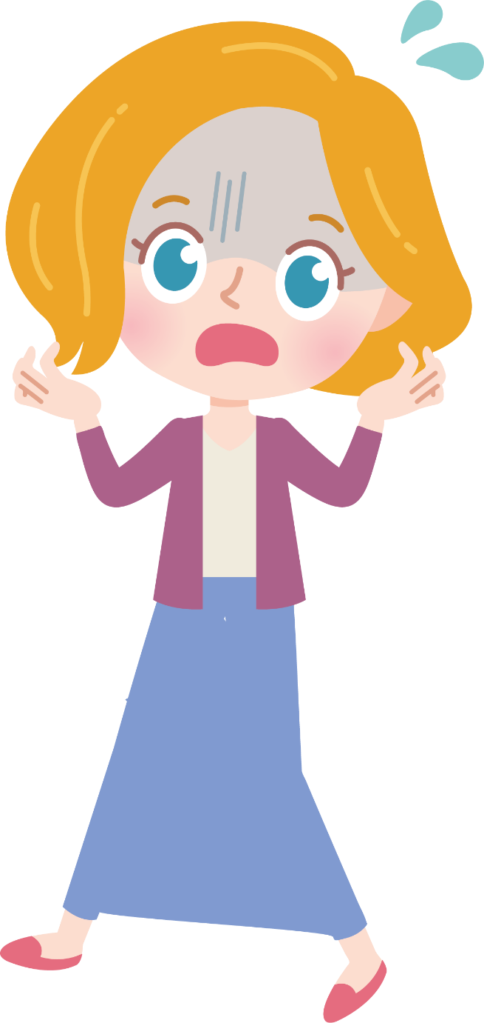
כמה קיבלת במבחן?

Slide 12
ציון דפוק. איזה מעצבן! הכול בגלל חברה, קבעתי עם מישהי ללמוד למבחן ובסוף היא לא הגיעה! אז ניסיתי ללמוד לבד,
אבל הרבה דברים לא הבנתי...

Slide 13
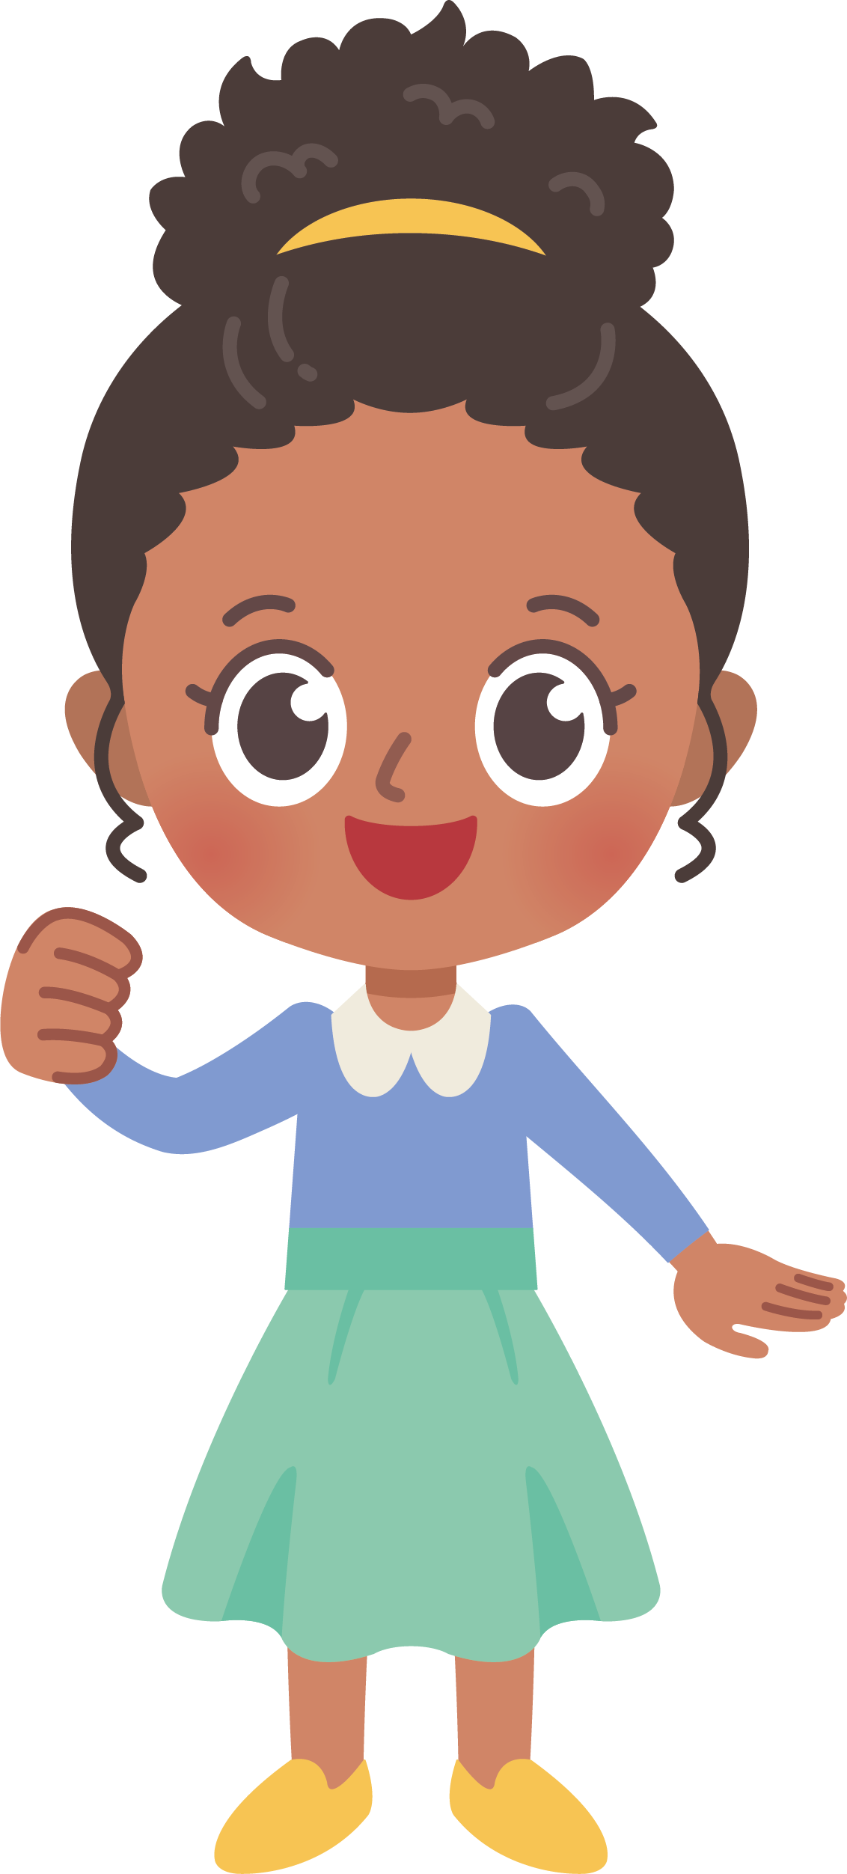
זה מרגיז,
אבל הכול משמים!

Slide 14
מה זאת אומרת משמים? את עוד מצדיקה אותה! היא פשוט נהגה בחוסר אחריות. בגללה נכשלתי!

Slide 15
האם מישהו יכול להרוס לך את החיים?
לקחת כסף / תפקיד / חפץ שמיועד לך משמים?

Slide 16
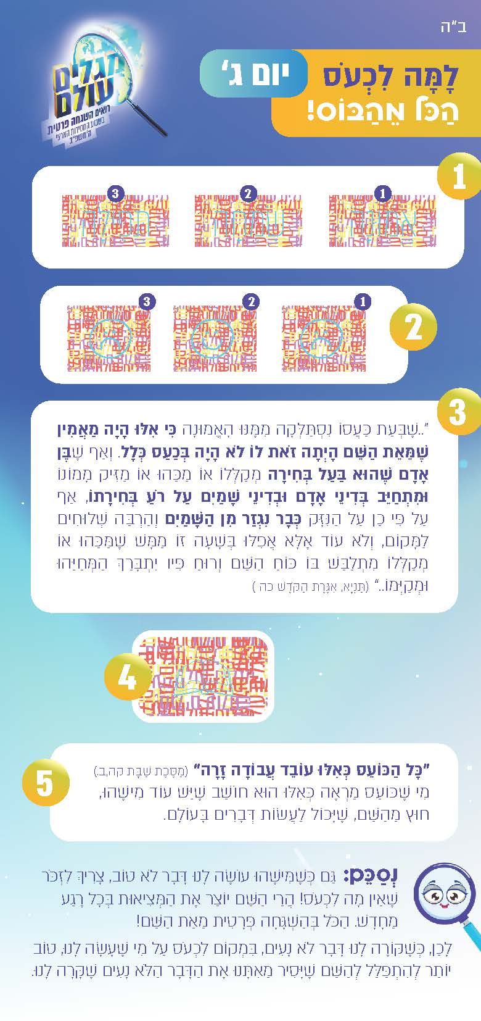

וכעת,
הצטיידו בכרטיס היומי שלכן,
ונצא ביחד למסע...

Slide 17

אתן כבר מכירות את הסימן שלנו:
1

Slide 18
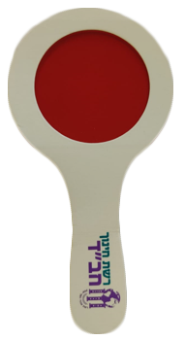
אז... מוכנות?

Slide 19
נסו להשלים את המשפט הבא:
"שֶׁבְּעֵת כַּעֲסוֹ נִסְִתַּלּקְָה מִמֶּנּוּ הָ____________"
1
איזו מילה מהמילים המסתתרות בכרטיס הכי מתאימה, לדעתכן?

Slide 20
"שֶׁבְּעֵת כַּעֲסוֹ נִסְִתַּלּקְָה מִמֶּנּוּ הָאֱמוּנָה
כִּי אִלּוּ הָיָה מַאֲמִין שֶׁמֵּאֵת הַשֵּׁם הָיְתְָה זֹאת לוֹ
לֹא הָיָה בְּכַעַס כְּלָל"

Slide 21
לעולם אין מה לכעוס!
כי הרי הכול מאת השם!
גם כשמישהו עושה לנו דבר לא טוב,
צריך לזכור שמשמים נקבע שכך יקרה.

Slide 22




כל מה שאנחנו מקבלים בחיים –
אלו מתנות מהשם.
באחת מהמתנות הבאות
מסתתרת תזכורת לכך.
התצליחו לגלות באיזו מהן, לפני שתיעלם?
היעזרו בכרטיס ולחצו במהירות
על המתנה הנכונה.
2
הכול
מאת השם!
☺
1
3
נסו שוב...
נסו שוב...
2

Slide 23

ומה עם אותו אדם שפגע?
האדם שעשה רע, אינו פטור מעונש.
כי זו הייתה הבחירה שלו,
להיות שליח לדבר לא נעים.
לכן הוא ייענש.

Slide 24
הוא יקבל את העונש על בחירתו,
אבל אנחנו לא צריכים לכעוס,
כי עבורנו – כך נגזר משמים.
3

Slide 25
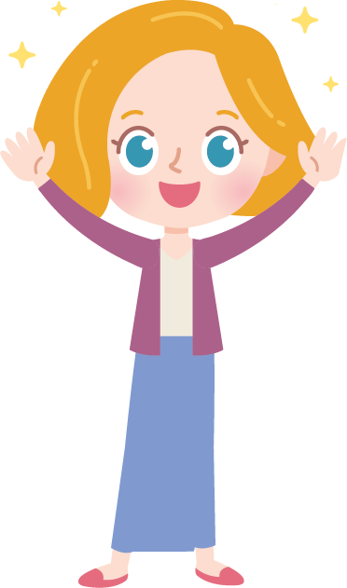
את צודקת שהחברה נהגה בחוסר אחריות. אבל לא בגללה נכשלת. נכשלת כי משמים נקבע שאת תלמדי לבד וזה הציון שתקבלי.

Slide 26
אז את רוצה להגיד שאני צריכה עוד להגיד לה תודה רבה שהיא לא הגיעה? אם מישהו פוגע בי אני צריכה לשתוק ולהמשיך להיפגע? לא מגיע לו להיענש?

Slide 27
חברתך נהגה כך מתוך בחירה חופשית, ואת בהחלט יכולה לומר לה שנפגעת מכך שהיא לא הגיעה. את גם יכולה להחליט שבפעם הבאה תקבעי עם בת אחרת. אבל תדעי, שבסופו של דבר, הציון שלך והצער שלך נקבע משמים. אם זה לא היה בגללה, זה היה קורה מסיבה אחרת.

Slide 28
אם פגעו בך – לטפל בכך נחוץ,
אך את הכעס יש להשאיר בחוץ.
מי שפגע – צריך לתת את הדין, ולקחת אחריות על מעשיו,
אך מדוע דווקא את זאת שנפגעת? ומדוע דווקא עכשיו?
כי בכל מקרה, הצער שלך משמים הוכרע,
והוא היה (מבחירה חופשית) רק שליח להרע.

Slide 29
אם ככה,
במקום לכעוס,
טוב יותר...
4

Slide 30

השם יוצר את המציאות בכל רגע מחדש.
לכן, כשקורה לנו דבר לא נעים,
במקום לכעוס על מי שעשה לנו,
טוב יותר להתפלל להשם
שיסיר מאיתנו את הדבר הלא נעים שקורה לנו.

Slide 31
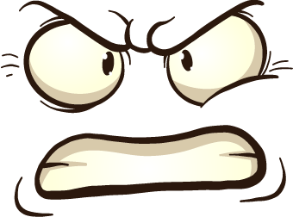
האם אתן יודעות מה חז"ל אומרים על מי שכועס?
“כָּל הַכּוֹעֵס כְּאִלּוּ עוֹבֵד עֲבוֹדָה זָרָה”
האם אתן מבינות מה הקשר
בין כעס לעבודה זרה?
5

Slide 32
אז מה למדנו היום?
כשכועסים ומאשימים אחות / חברה / שכנה,
בעצם, משאירים את הקב"ה מחוץ לתמונה,
ולכן כל הכועס נחשב כאילו עובד עבודה זרה,
כי הכעס זו בעצם אמירה
שהזולת מחליט על מה שקורה,
ובעצם שכחנו את הבורא...

Slide 33


ב"ה
נקרא את הסיפור היומי

Slide 34
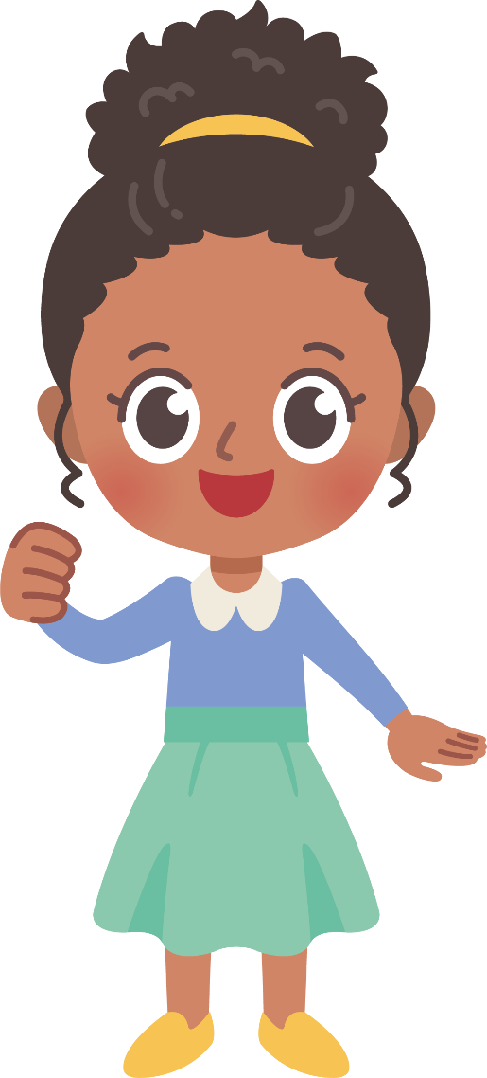
מסכמים
נערוך סימולציה קצרה,
נצטרך שתי מתנדבות, אחת תהיה דינה ואחת אמונה.
אמונה: מייצגת רגשות ומחשבות.
מטרה: להתחזק באמונה ולהימנע מהאשמה ומכעס כלפי הזולת

Slide 35
מסכמים
נערוך סימולציה קצרה,
נצטרך שתי מתנדבות, אחת תהיה דינה ואחת אמונה.
דינה: מייצגת את המעשה וכיצד פועלים
מטרה: לדאוג להפסיק את הפגיעה ולדאוג לפיצוי

Slide 36

חברה העליבה אותך מול כל הכיתה...
"אולי אבקש מהמורה שתעביר אותי מקום, היא כבר פגעה בי כמה פעמים"
היא ממש פגעה בי! זה לא בסדר. אבל משמים נקבע כך, מה זה יעזור שאכעס עליה?
דינה
אמונה

Slide 37
חברה לקחה ממך מחברת חשובה ואיבדה אותה...
דינה
אמונה

Slide 38
המורה בחרה כמה בנות לריקוד. את ממש טובה אבל לא בחרו בך...
דינה
אמונה

Slide 39
את ממש ממהרת ומישהי נדחפה בתור ועקפה אותך בלי לשאול
דינה
אמונה

Slide 40
ב"ה

